Slide 1
BÀI TẬP LỚN:TRÍ TUỆ NHÂN TẠO VÀ HỌC MÁY
ĐỀ TÀI:PHÂN LOẠI CHÓ MÈO
GV hướng dẫn: TS. Nguyễn Tuấn Linh
Sinh viên: Ngụy Đình Tuấn Hà
Lớp: K58KTP.K01
MSSV: K225480106011

Slide 2
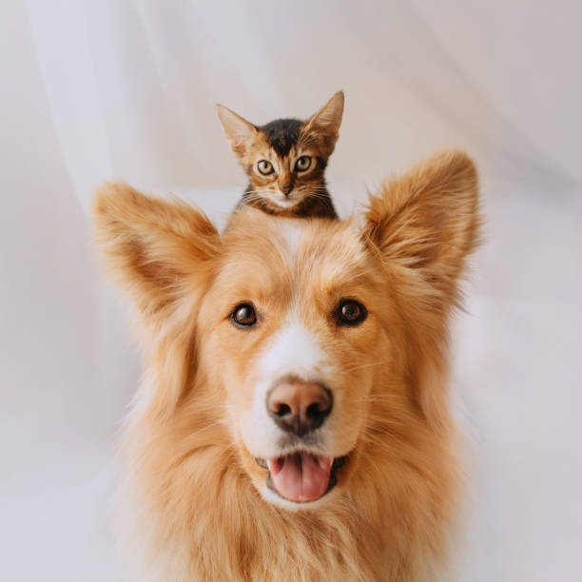
CHƯƠNG 1 — TỔNG QUAN
Đặt Vấn Đề
Trong thời đại số hóa hiện nay, dữ liệu hình ảnh ngày càng gia tăng nhanh chóng và đóng vai trò quan trọng trong nhiều lĩnh vực khác nhau. Việc tự động phân tích và hiểu nội dung hình ảnh đã trở thành một yêu cầu thiết yếu trong các hệ thống thông minh.
Bài toán phân loại hình ảnh là một trong những bài toán cơ bản của thị giác máy tính, trong đó mục tiêu là xác định một hình ảnh thuộc về lớp nào dựa trên nội dung của nó. Trong phạm vi đề tài này, bài toán được cụ thể hóa thành việc phân loại các giống chó và mèo từ ảnh đầu vào.
Đầu vào của hệ thống là một hình ảnh chứa đối tượng là chó hoặc mèo. Đầu ra của hệ thống là nhãn dự đoán tương ứng với một trong các giống đã được huấn luyện trước, kèm theo xác suất dự đoán. Trong đề tài, hệ thống được thiết kế để phân loại 10 giống phổ biến bao gồm cả chó và mèo.

Slide 3
CHƯƠNG 1 — TỔNG QUAN
Vấn đề & Lý do chọn đề tài
Phân loại ảnh là bài toán then chốt của thị giác máy tính. Chó và mèo là vật nuôi phổ biến, có nhiều ứng dụng thực tiễn (quản lý thú cưng, tìm kiếm ảnh, hỗ trợ thú y). Đề tài giúp áp dụng xử lý ảnh, học sâu và triển khai phần mềm.

Slide 4
Mục Tiêu Đề Tài
Xây dựng mô hình học máy có khả năng tự động phân loại hình ảnh chó và mèo với độ chính xác cao.
01
02
Thu Thập Dữ Liệu
Tiền Xử Lý
Chuẩn bị tập dữ liệu hình ảnh chó và mèo
Chuẩn bị dữ liệu phù hợp với mô hình
03
04
Xây Dựng Mô Hình
Đào Tạo
Thiết kế hệ thống phân loại
Huấn luyện mô hình với dữ liệu
05
06
Đánh Giá
Độ Chính Xác
Phân tích hiệu quả mô hình
Phấn đấu đạt trên 80% độ chính xác

Slide 5
CHƯƠNG 2: CƠ SỞ LÝ THUYẾT VÀ CÁC NGHIÊN CỨU LIÊN QUAN
Các nghiên cứu liên quan — Tổng quan
Phân loại hình ảnh là lĩnh vực đã phát triển mạnh với ứng dụng thực tế rộng: nhận diện khuôn mặt, nhận dạng phương tiện, phân loại động vật và tìm kiếm ảnh. Các nghiên cứu về chó — mèo triển khai nhiều phương pháp nhằm cân bằng giữa độ chính xác và chi phí tính toán.
SIFT & HOG (thuật toán cổ điển)
Trích xuất đặc trưng thủ công như cạnh, góc, cấu trúc; tốt với dữ liệu có nhiễu thấp nhưng kém linh hoạt trước biến đổi hình ảnh.
Học máy truyền thống (SVM, KNN)
Dùng đặc trưng thủ công làm đầu vào; đơn giản, dễ triển khai nhưng khó mở rộng với dữ liệu lớn và đa dạng.
Mạng nơ‑ron tích chập (CNN)
Tự động học đặc trưng từ dữ liệu, đạt độ chính xác cao trên tập lớn; là tiêu chuẩn hiện hành cho phân loại ảnh.

Slide 6




Học máy & Học sâu — Cơ chế hoạt động của CNN
CNN là mô hình học sâu được thiết kế đặc biệt để xử lý dữ liệu dạng lưới như hình ảnh. Mô hình có khả năng tự động học các đặc trưng quan trọng từ dữ liệu thông qua nhiều lớp xử lý khác nhau.
Convolutional Layer
Pooling Layer
Trích xuất đặc trưng của ảnh
Giảm kích thước dữ liệu
Activation Function
Fully Connected Layer
Tạo tính phi tuyến
Thực hiện phân loại

Slide 7
Thuật toán chính sử dụng trong hệ thống
Hệ thống sử dụng CNN kết hợp với hàm phân loại Sigmoid/Softmax. Một số điểm thiết kế quan trọng:
Kiến trúc cơ bản: các lớp Conv → ReLU → Pooling lặp lại, kết thúc bằng Dense + Dropout.
Lựa chọn hàm mất mát: Binary Crossentropy (Sigmoid) hoặc Categorical Crossentropy (Softmax) tuỳ cấu trúc output.
Chiến lược tối ưu hoá: Adam/SGD với điều chỉnh learning rate và early stopping để tránh overfitting.
Đánh giá: accuracy, precision, recall, F1-score và ma trận nhầm lẫn trên tập kiểm thử.

Slide 8
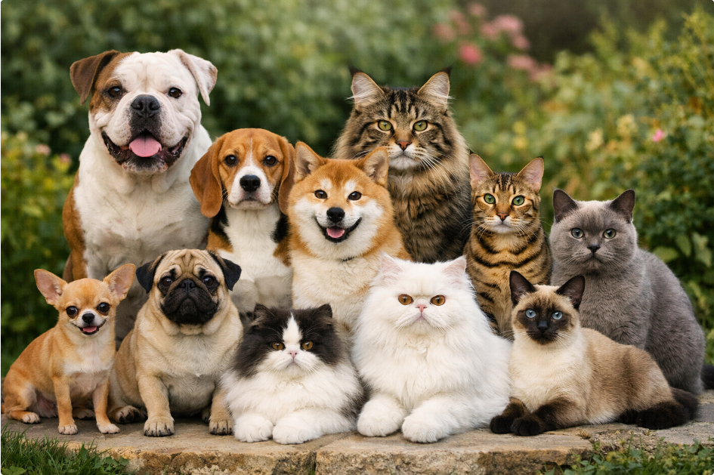
CHƯƠNG 3: PHƯƠNG PHÁP THỰC NGHIỆM
Tổng quan về dữ liệu, quy trình tiền xử lý, kiến trúc mô hình và chật huấn luyện dùng cho bài toán phân loại 10 giống chó & mèo. Thông tin trình bày dành cho sinh viên & nghiên cứu sinh ngành học máy, thị giác máy và xử lý ảnh.
1. Chihuahua (chó)
2. American Bulldog (chó)
3. Beagle (chó)
4. Shiba Inu (chó)
5. Pug (chó)
6. Persian (mèo)
7. Maine Coon (mèo)
8. Bengal (mèo)
9. Siamese (mèo)
10. British Shorthair (mèo)
Nguồn: Oxford-IIIT Pet Dataset, tải qua TensorFlow Datasets. Nhóm chọn 10 lớp tiêu biểu (5 chó, 5 mèo) để thiết kế và đánh giá mô hình phân loại đa lớp.
Dataset gốc > 7.000 ảnh; sau khi lọc chỉ giữ ảnh thuộc 10 giống đã chọn.
Ảnh có kích thước, điều kiện sáng và góc chụp đa dạng.
Tất cả ảnh được chuẩn hóa về kích thước đầu vào: 224 × 224 × 3 (suitable for MobileNetV2).

Slide 9
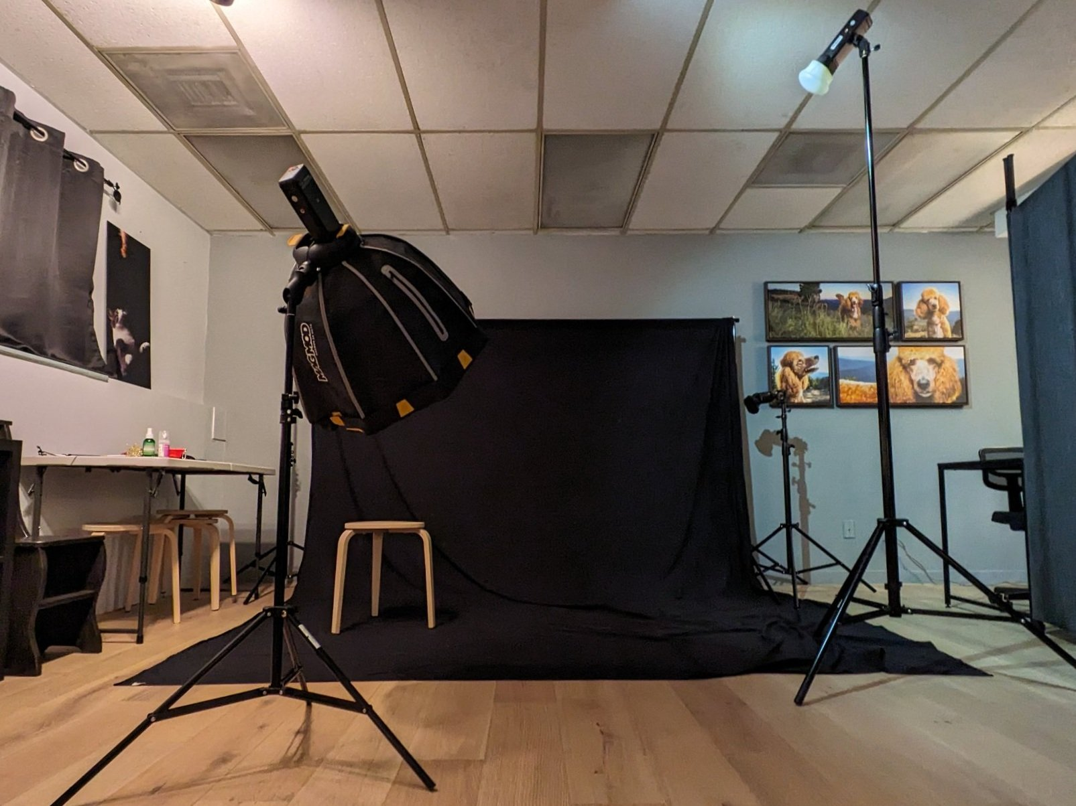
CHƯƠNG 3: PHƯƠNG PHÁP THỰC NGHIỆM
Kích thước & đặc tính ảnh
Dataset gốc > 7.000 ảnh; sau khi lọc chỉ giữ ảnh thuộc 10 giống đã chọn.
Ảnh có kích thước, điều kiện sáng và góc chụp đa dạng.
Tất cả ảnh được chuẩn hóa về kích thước đầu vào: 224 × 224 × 3 (suitable for MobileNetV2).

Slide 10
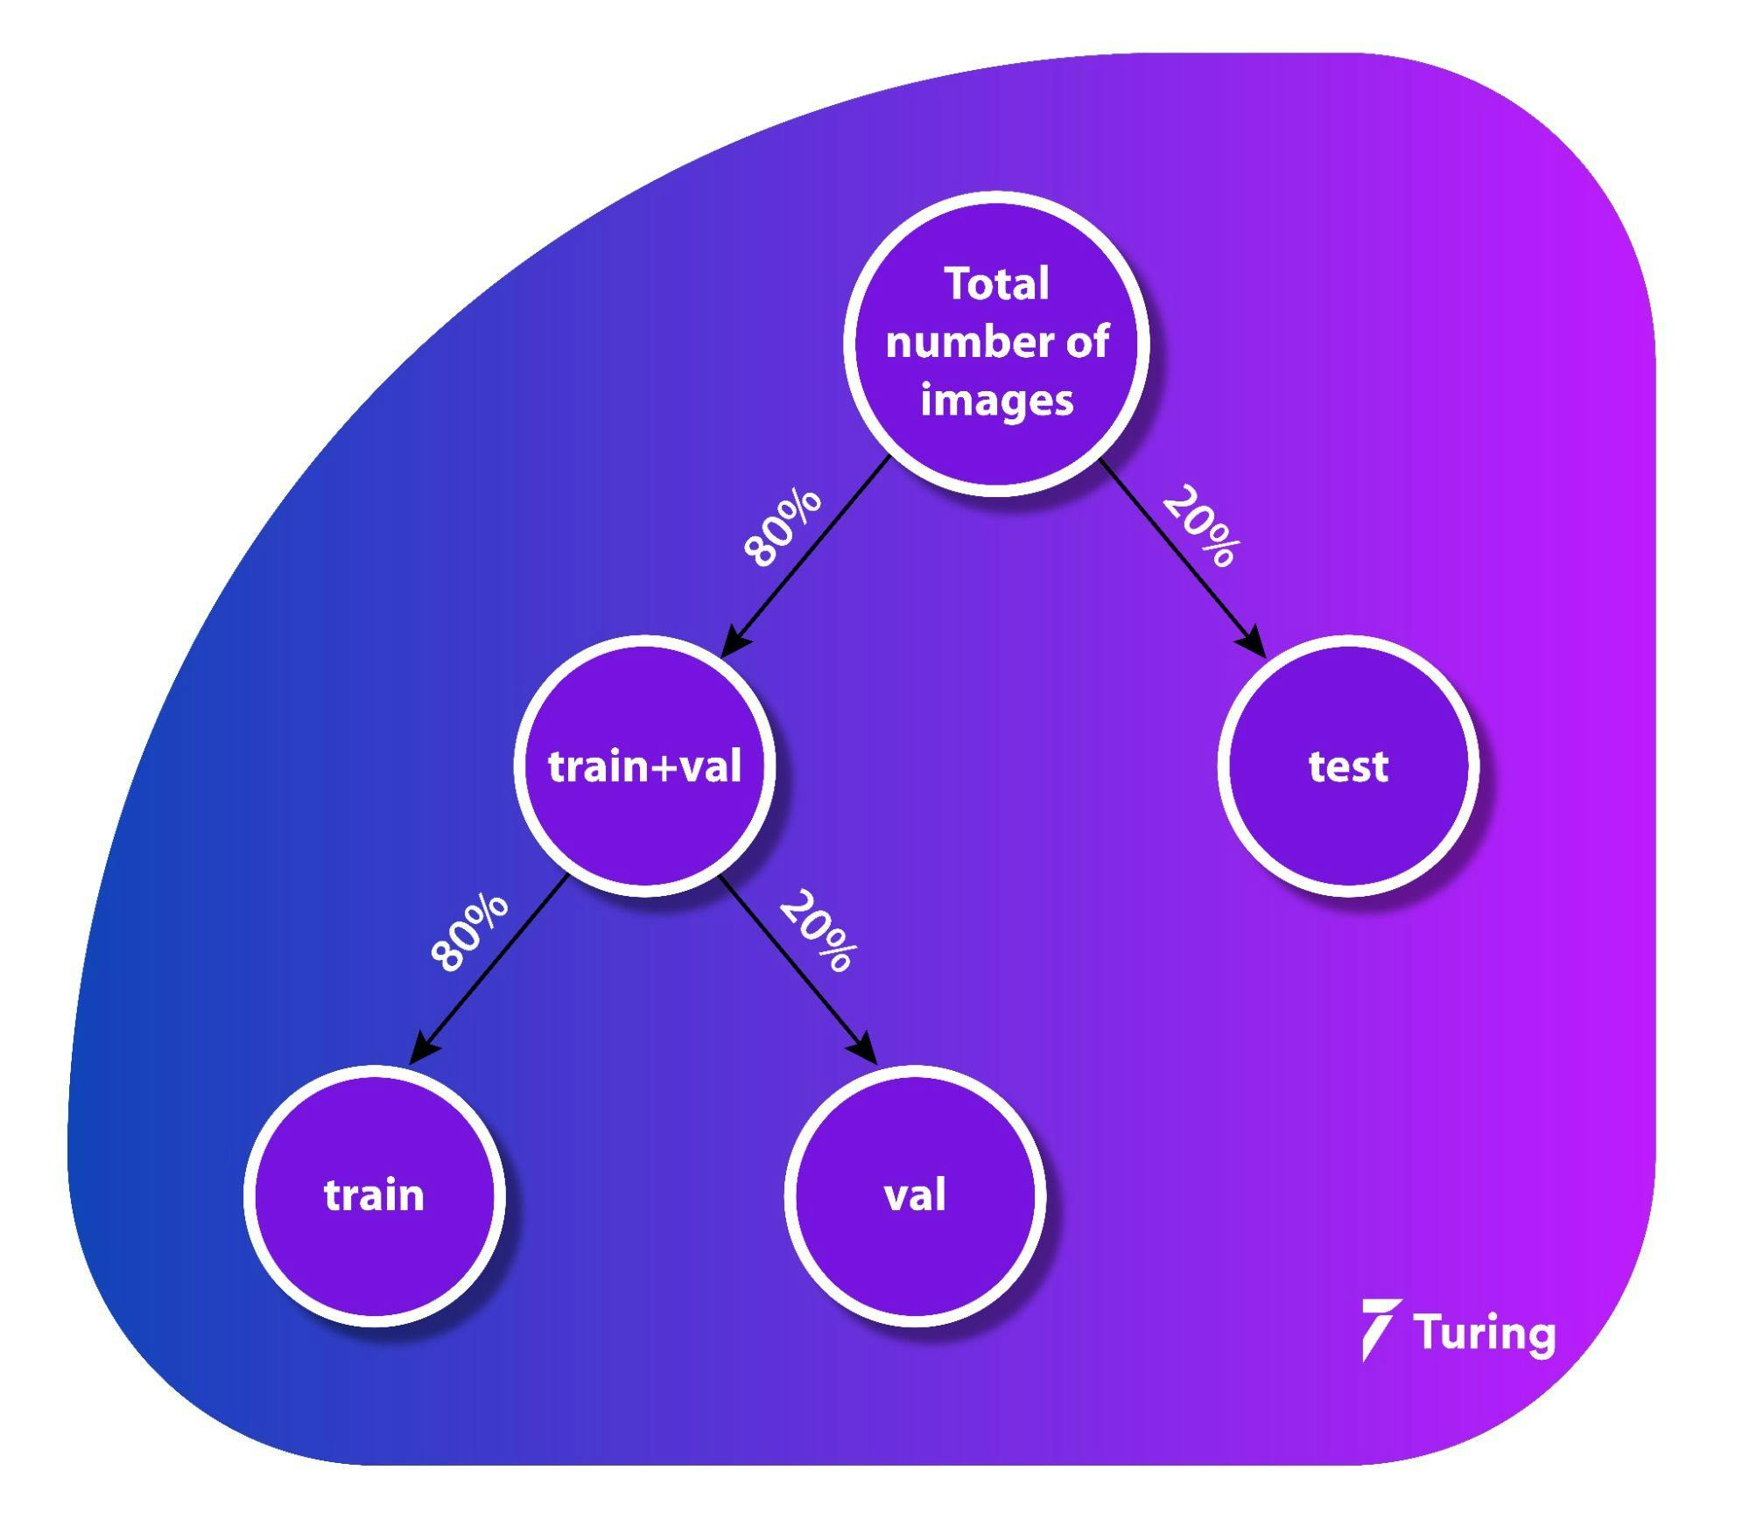
Phân chia dữ liệu
Dữ liệu dùng trực tiếp phân chia sẵn từ TensorFlow Datasets: Training set và Test set.
Nhóm không tự chia 70/30; sử dụng phân chia mặc định.
Trong huấn luyện, tập Test được dùng làm Validation set (theo dõi accuracy sau mỗi epoch).
Lưu ý: dùng test làm validation đơn giản hoá quy trình nhưng có thể ảnh hưởng nhẹ đến độ khách quan khi đánh giá cuối cùng

Slide 11
Tiền xử lý dữ liệu & chuẩn hóa ảnh
Mục tiêu
Chuẩn hoá, ánh xạ nhãn, và tăng cường nhằm ổn định huấn luyện và cải thiện tổng quát hóa.
Lọc & ánh xạ nhãn
Giữ 10 class; ánh xạ label về 0→9 bằng label_lookup; dùng filter() để chọn class cần thiết.
2. Resize & chuẩn hóa
Resize về 224×224; chuẩn hóa giá trị pixel (scale) để ổn định gradient và tăng tốc hội tụ.
3. Data Augmentation
Random Flip, Random Rotation, Random Zoom để tạo biến thể và giảm overfitting.
4. Chuẩn hóa ảnh
Toàn bộ ảnh được chuyển về cùng kích thước 224×224×3.
Giá trị pixel ban đầu (0–255) được scale về khoảng phù hợp với MobileNetV2 (ví dụ: [-1, 1] hoặc [0,1], tuỳ hàm preprocessing). Việc này giúp giảm biên độ gradient, tăng tính ổn định và tốc độ hội tụ.

Slide 12

Mô hình đề xuất — MobileNetV2 (Transfer Learning)
Lý do chọn
- Nhẹ, tối ưu cho thiết bị tài nguyên hạn chế; pretrained trên ImageNet; cân bằng hiệu năng & tốc độ — phù hợp triển khai Streamlit.
Vai trò
- Dùng làm feature extractor; loại bỏ head gốc và thêm classifier phía trên.

Slide 13
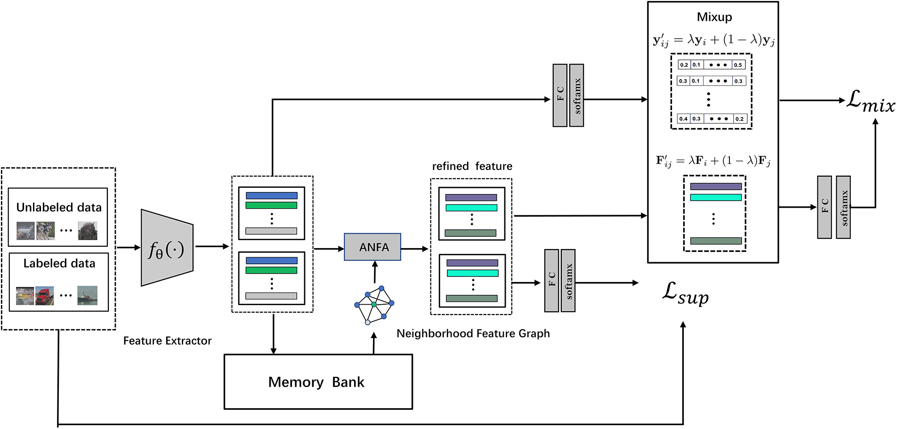
Kiến trúc mô hình (chi tiết)
Input: ảnh 224×224×3
Data Augmentation layer (hàm random flip/rotation/zoom)
MobileNetV2 (Trích xuất đặc trưng)
Global Average Pooling (Giảm kích thước)
Dense(256) + ReLU (Học đặc trưng)
Dropout(rate=0.4)
Output: Softmax → 10 class

Slide 14
CHƯƠNG 4: THỰC NGHIỆM VÀ KẾT QUẢ
Môi Trường Thực Nghiệm
Quá trình phát triển mô hình được thực hiện trong môi trường Python với các thư viện học sâu phổ biến và công cụ hỗ trợ toàn diện.
Python
Ngôn ngữ lập trình chính cho việc triển khai mô hình học sâu
TensorFlow & Keras
Thư viện học sâu cho xây dựng và huấn luyện mô hình
NumPy & Matplotlib
Xử lý dữ liệu và trực quan hóa kết quả huấn luyện
Streamlit
Công cụ triển khai giao diện người dùng cho mô hình

Slide 15
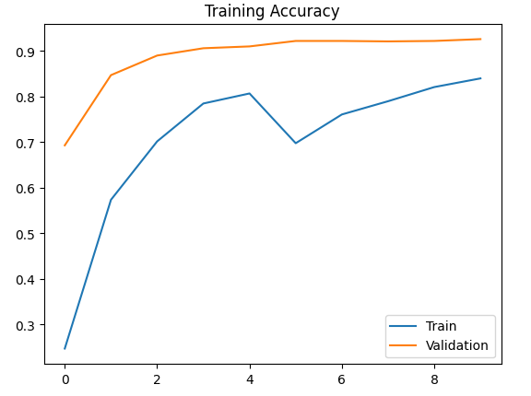
Kết Quả Huấn Luyện
Độ Chính Xác Tăng Dần
Accuracy trên tập huấn luyện tăng đều theo số epoch, cho thấy mô hình đang học được các đặc trưng từ dữ liệu
Ổn Định Sau Giai Đoạn Đầu
Accuracy trên tập validation cũng tăng và ổn định sau một số epoch đầu tiên
Khả Năng Tổng Quát Hóa
Hiệu suất trên tập validation cho thấy mô hình có khả năng tổng quát hóa tốt, không bị overfitting

Slide 16
MA TRẬN NHẦM LẪN
Ma trận nhầm lẫn cho thấy các lớp chính được phân loại khá chính xác, với phần lớn dự đoán nằm trên đường chéo chính.
Giống Chó
Những giống chó có ngoại hình tương tự như Beagle và Pug đôi khi bị nhầm lẫn do đặc điểm khuôn mặt và kích thước gần giống nhau
Giống Mèo
Các giống mèo có màu lông và hoa văn tương tự như Maine Coon và Bengal dễ bị nhầm lẫn trong quá trình phân loại

Slide 17
Tổng Kết Kết Quả
Hiệu Suất Cao
Độ chính xác 93% cho thấy mô hình hoạt động hiệu quả trong việc nhận dạng 10 giống chó mèo
Khả Năng Tổng Quát
Model học tốt từ dữ liệu huấn luyện và có khả năng áp dụng cho dữ liệu mới
Cơ Hội Cải Tiến
Có thể nâng cao hiệu suất bằng cách tăng dữ liệu, cải thiện tiền xử lý hoặc điều chỉnh tham số

Slide 18
CHƯƠNG 5: THẢO LUẬN VÀ PHÂN TÍCH LỖI
Tổng Quan Lỗi Phân Loại
Nhầm Lẫn Giữa Lớp
Các giống có đặc điểm tương tự bị dự đoán nhầm do đặc trưng hình ảnh gần giống nhau
Ảnh Không Rõ Ràng
Ảnh mờ, thiếu sáng, bị che khuất hoặc nền phức tạp gây nhiễu dự đoán
Ngoài Tập Huấn Luyện
Các giống không thuộc 10 lớp huấn luyện bị gán nhầm lớp gần nhất với confidence thấp
Dự Đoán Không Ổn Định
Kết quả thay đổi nhẹ khi thay đổi góc chụp hoặc crop ảnh, cho thấy độ nhạy cao

Slide 19
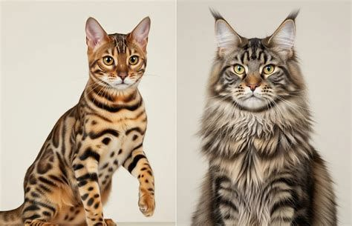
Phân Tích Chi Tiết: Nhầm Lẫn Giữa Các Lớp
Vấn Đề Chính
Một số giống mèo như Maine Coon và Bengal, hoặc giống chó có màu lông tương tự thường bị nhầm lẫn.
Nguyên Nhân
Đặc điểm hình ảnh khá giống nhau (màu lông, hình dáng)
Mô hình học đặc trưng tổng quát, khó phân biệt chi tiết nhỏ
Số lượng ảnh từng lớp chưa đủ đa dạng
Giải Pháp Đề Xuất
Tăng cường dữ liệu với nhiều góc chụp và điều kiện ánh sáng khác nhau

Slide 20
Phân Tích Chi Tiết: Ảnh Đầu Vào Không Rõ Ràng
Ảnh Bị Mờ
Thiếu sáng
Thiếu độ nét làm mất thông tin đặc trưng quan trọng
Không đủ ánh sáng khiến đặc trưng màu sắc và texture bị sai lệch
Bị Che Khuất
Nền Phức Tạp
Đối tượng bị che một phần làm thiếu thông tin phân loại
Nhiều chi tiết gây nhiễu làm phân tán chú ý của mô hình

Slide 21
Hạn Chế Của Hệ Thống
1
2
Giới Hạn Dữ Liệu
Dataset bị giới hạn chỉ 10 lớp và chưa đủ đa dạng về điều kiện thực tế
Giới Hạn Mô Hình
MobileNetV2 nhẹ chưa đủ mạnh để phân biệt các lớp khó; fine-tuning chỉ 5 epochs
3
4
Quy Trình Huấn Luyện
Số epoch còn ít và chưa thử nghiệm nhiều siêu tham số (learning rate, batch size)
Ứng Dụng Thực Tế
Phụ thuộc chất lượng ảnh đầu vào, chưa có xử lý nâng cao như lọc nền hay detect object

Slide 22

CHƯƠNG 6: KẾT LUẬN VÀ HƯỚNG PHÁT TRIỂN
Kết Luận
Thành Tựu Đạt Được
Xây dựng hệ thống phân loại 10 giống chó mèo với độ chính xác 93%, sử dụng MobileNetV2 kết hợp fine-tuning
Triển Khai Ứng Dụng
Phát triển ứng dụng cho phép tải/chụp ảnh trực tiếp để dự đoán, tận dụng mô hình pretrained và data augmentation
Hạn Chế Cần Giải Quyết
Khả năng phân biệt lớp tương tự và sự phụ thuộc vào chất lượng ảnh đầu vào cần cải thiện

Slide 23
Hướng Phát Triển Tương Lai
Mở Rộng Dữ Liệu
Tăng số lượng và độ đa dạng của dữ liệu huấn luyện để mô hình học tốt hơn
Xử Lý Nâng Cao
Áp dụng object detection để tách đối tượng trước khi phân loại
Cải Tiến Mô Hình
Fine-tune sâu hơn hoặc thử nghiệm ResNet, EfficientNet
Tối Ưu Tham Số
Điều chỉnh learning rate, batch size, số epoch để cải thiện hiệu năng

